Slide 1
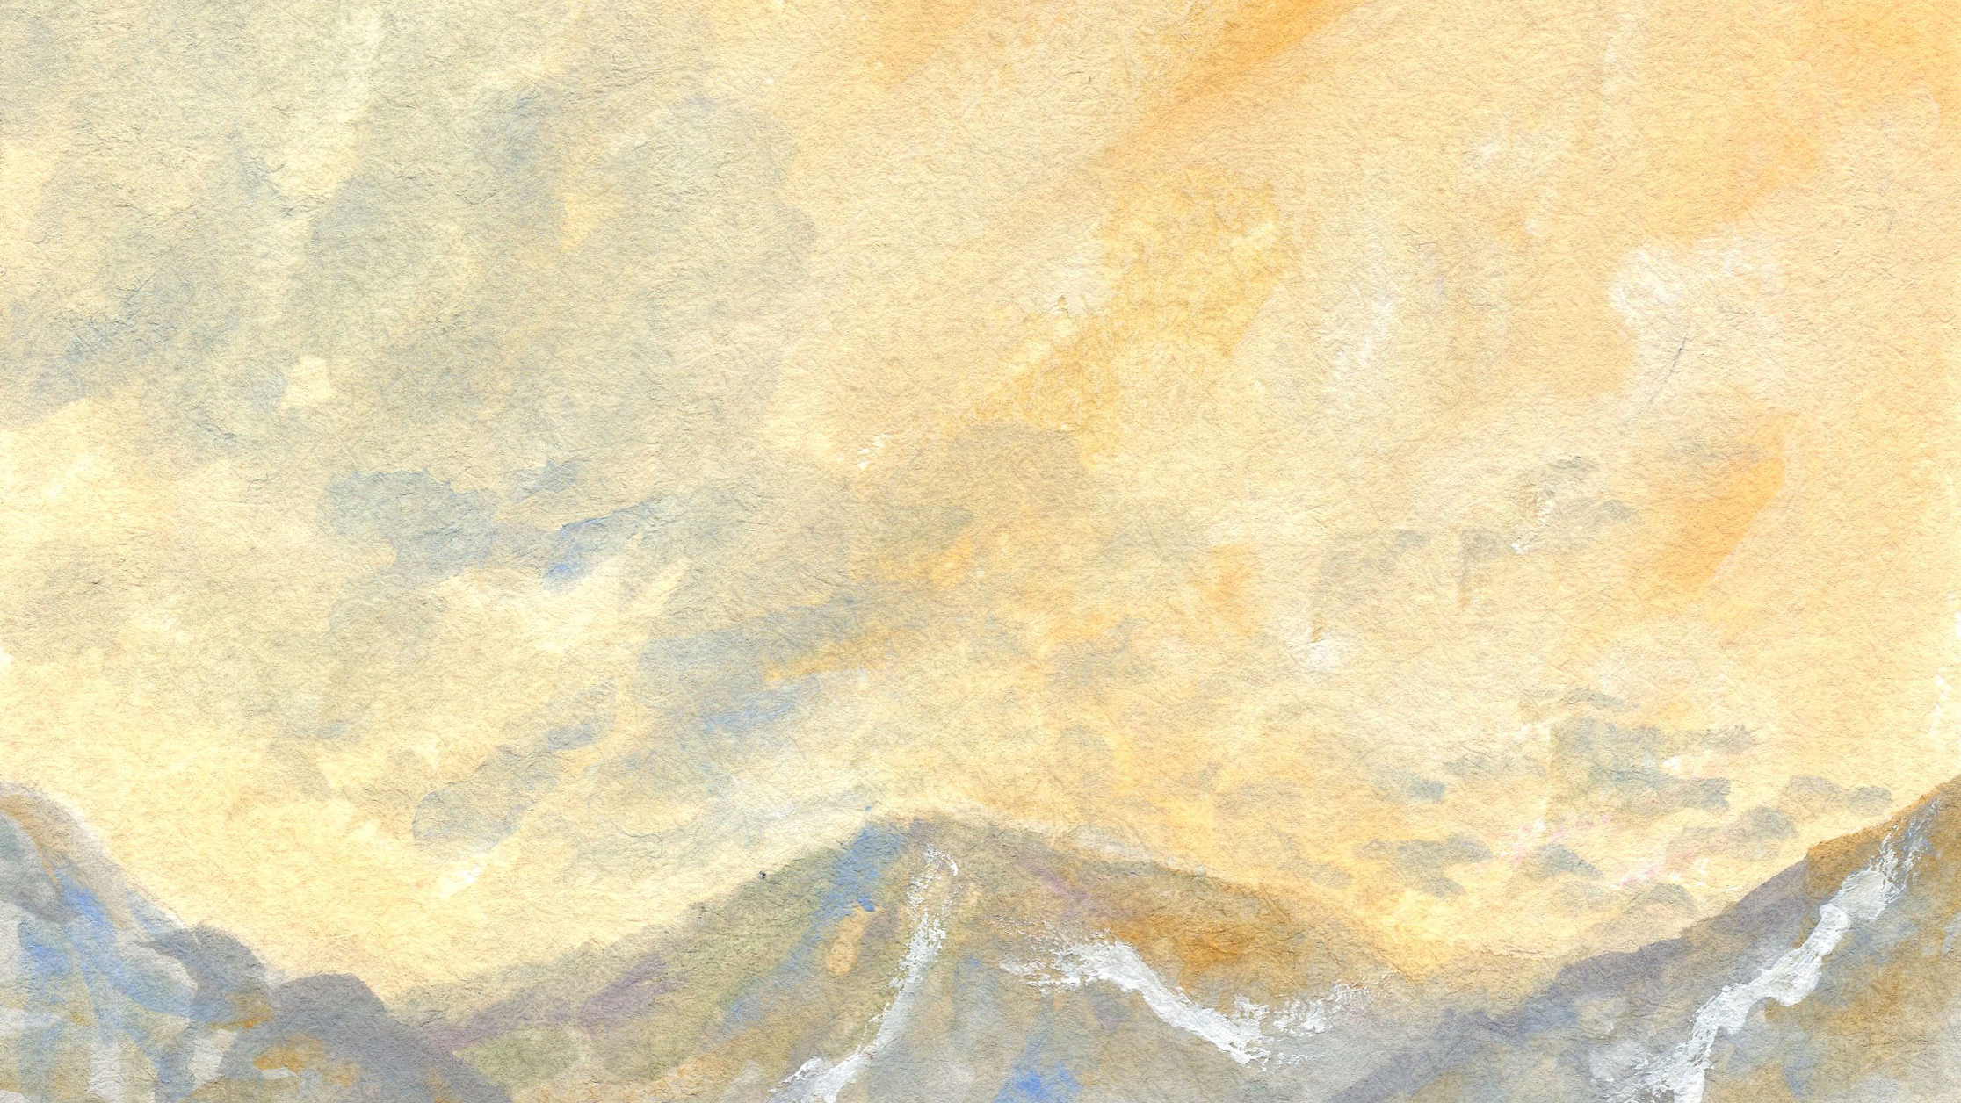
Chủ đề 5: Cuộc sống quanh em
Bài 1: Tạo hình của nhà rông (tiết1)

Slide 2


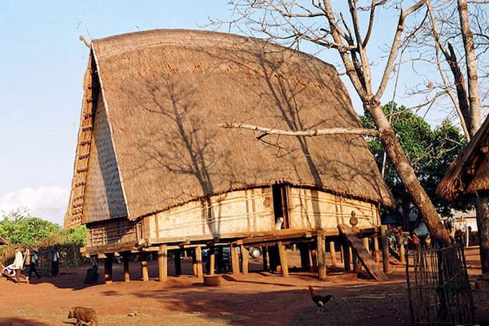
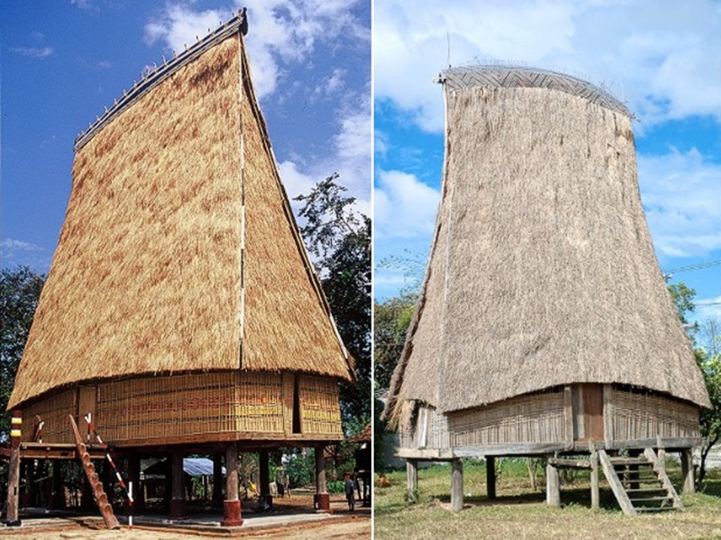



Hoạt động khám phá
1
khám phá tạo hình của nhà rông
+ Nhà Rông thường có ở nơi nào?
+ Nhà Rông thường có hình dáng, đặc điểm như thế nào?
+ Cách trang trí ở mỗi ngôi nhà Rông đó như thế nào?
+ Hình nào được lặp lại nhiều ở các ngôi nhà Rông?
+ Nhà Rông được tạo nên bởi vật liệu nào?
+ Khung cảnh xung quanh nhà Rông thường như thế nào?
?

Slide 3
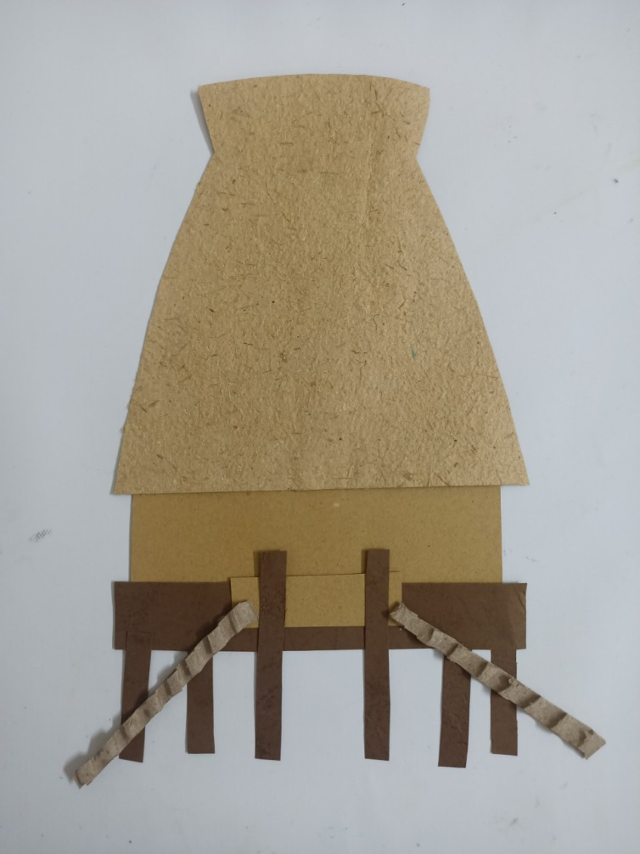
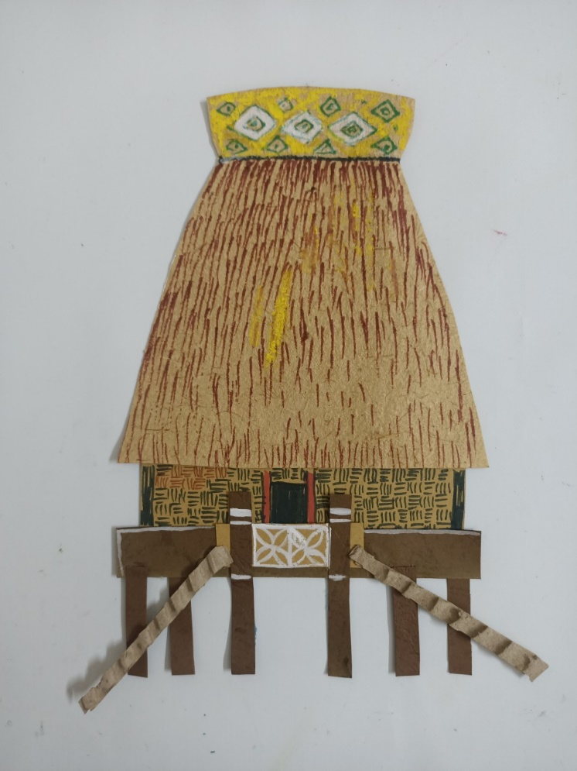
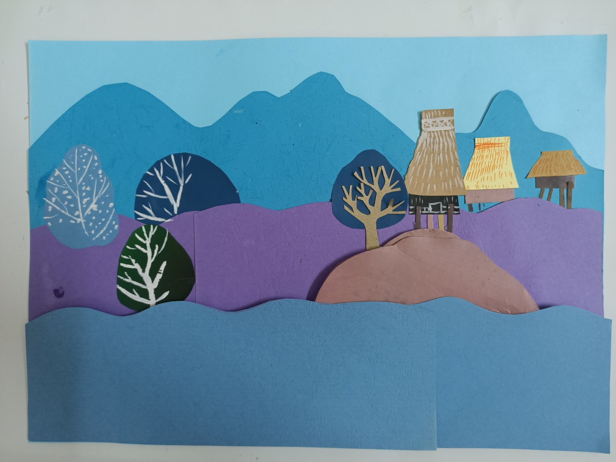
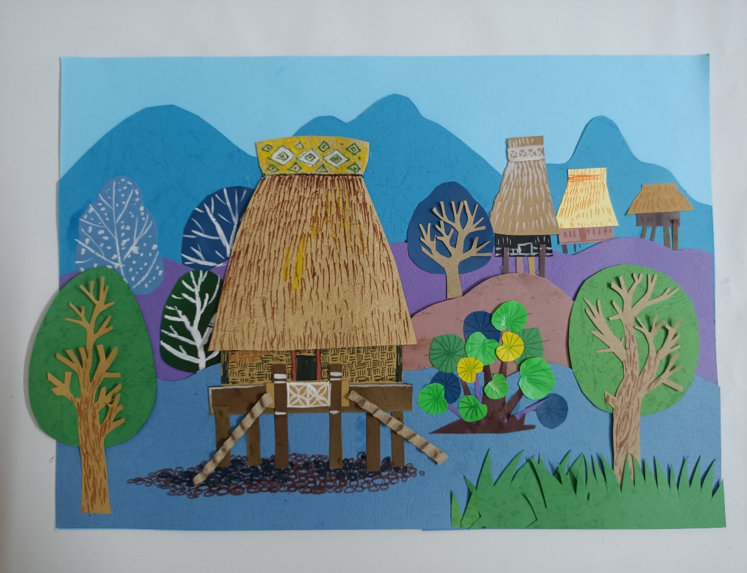
2
KIẾN TẠO- KIẾN THỨC KĨ NĂNG
Quan sát, chỉ ra cách tạo hình nhà rông, bằng giấy màu và bìa màu.
Bước 1: Lựa chọn giấy màu phù hợp, vẽ và cắt hình các bộ phận của nhà Rông.
Bước 2: Ghép các bộ phận và trang trí đặc điểm riêng cho nhà Rông.
.
Bước 4 : Dán hình nhà Rông và
tạo thêm cảnh vật phía trước ngôi nhà, hoàn thiện sản phẩm..
Bước 3: Tạo không gian phía sau của nhà Rông.

Slide 4

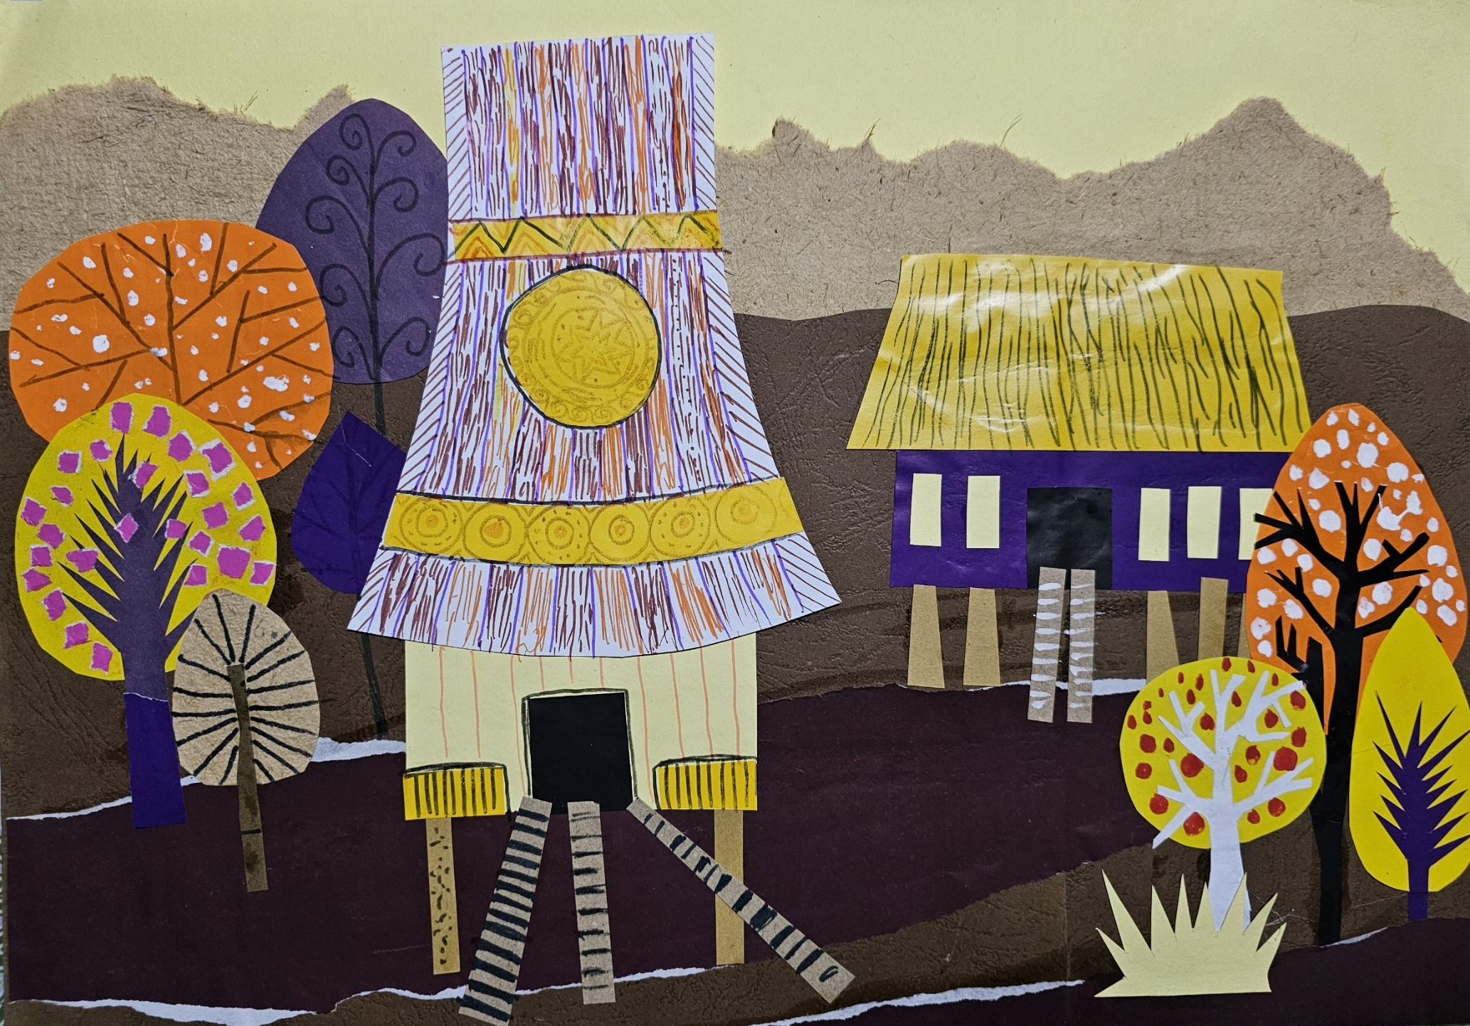

BÀI THAM KHẢO

